Slide 2
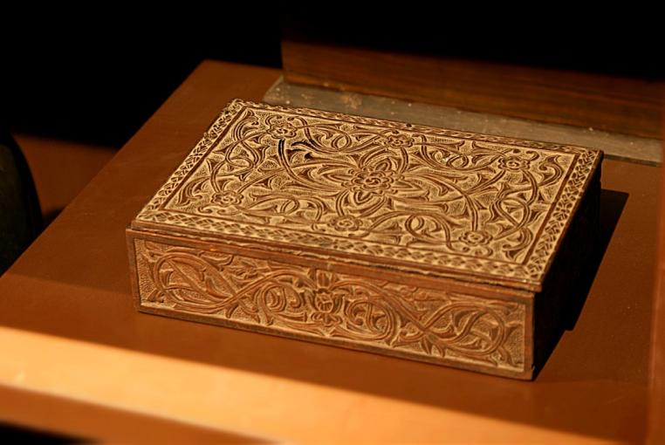
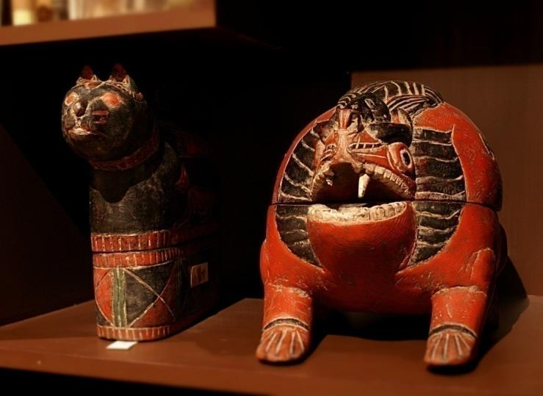
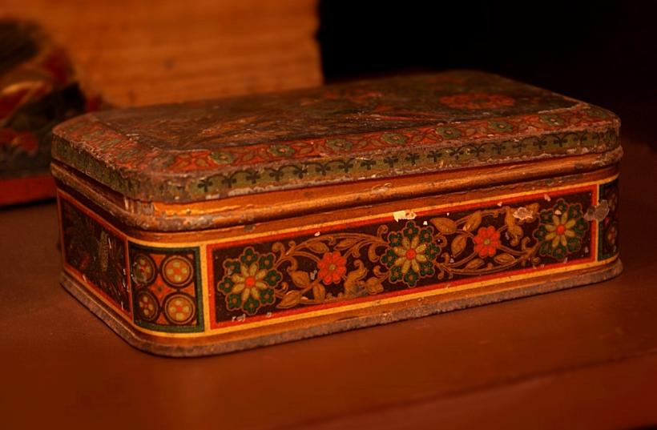
สำนักศิลปะและวัฒนธรรม
มีวัตถุพิพิธภัณฑ์ทั้งที่จัดแสดง และไม่ได้จัดแสดง

Slide 3
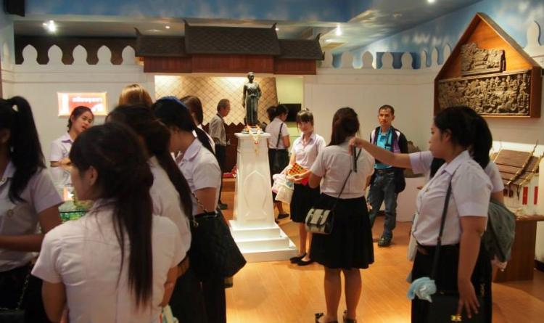
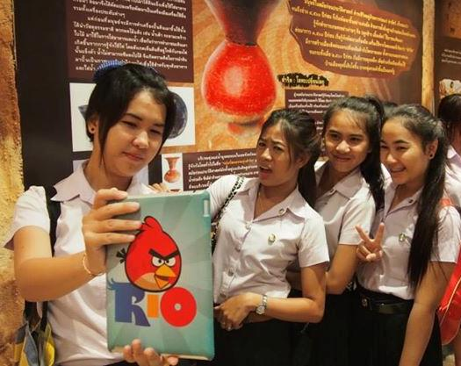
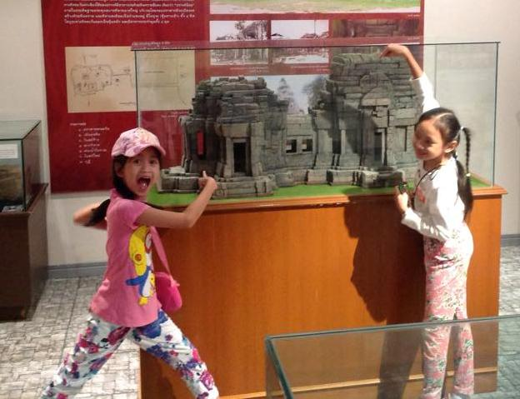
พิพิธภัณฑ์เมืองนครราชสีมา

Slide 4
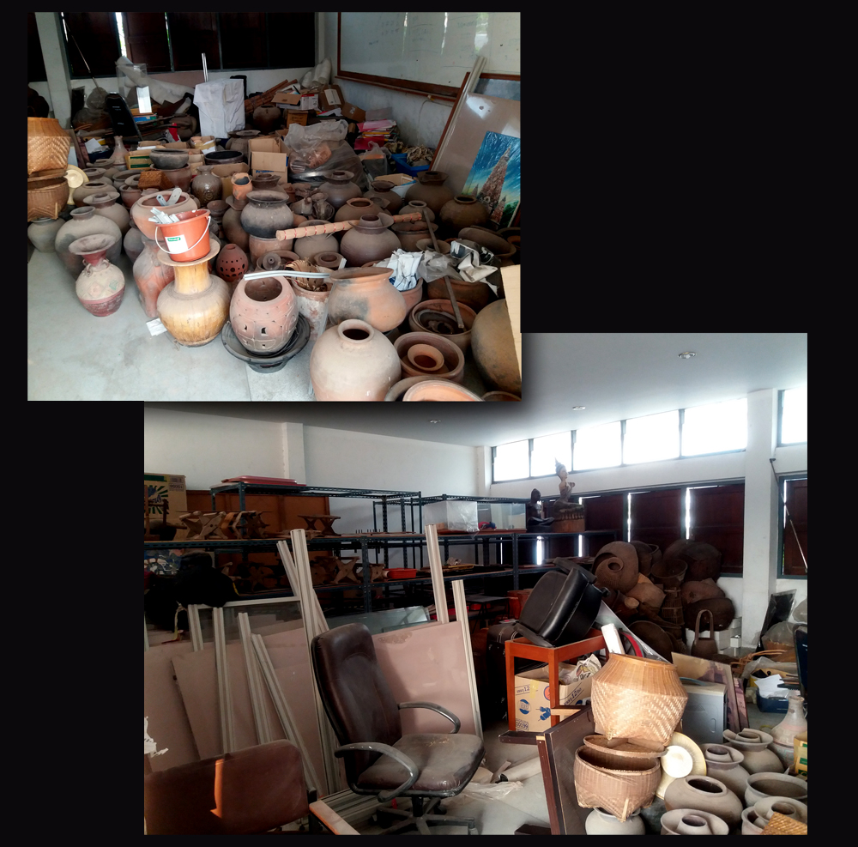
จัดเก็บหลายสถานที่ มีการสูญหาย ชำรุด เปลี่ยนสภาพ
ไม่ทราบปริมาณที่ครอบครอง
สภาพก่อนการดำเนินการ

Slide 5
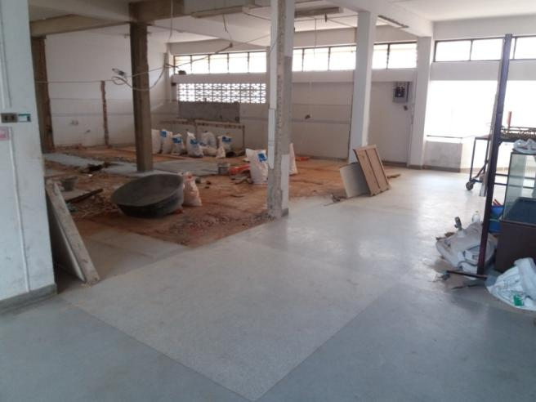
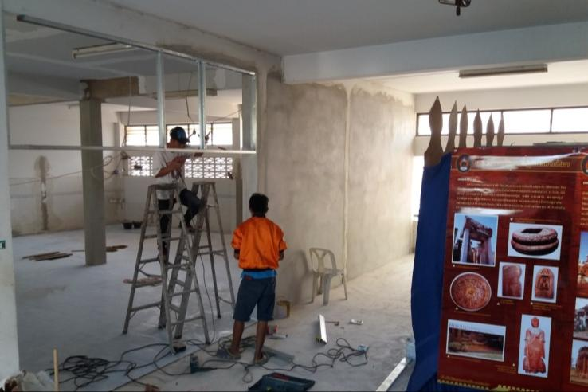
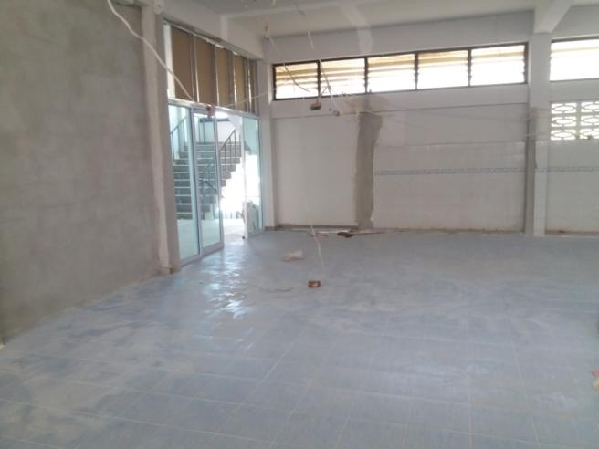
การก่อสร้าง บริเวณชั้น 2 อาคาร 10

Slide 6
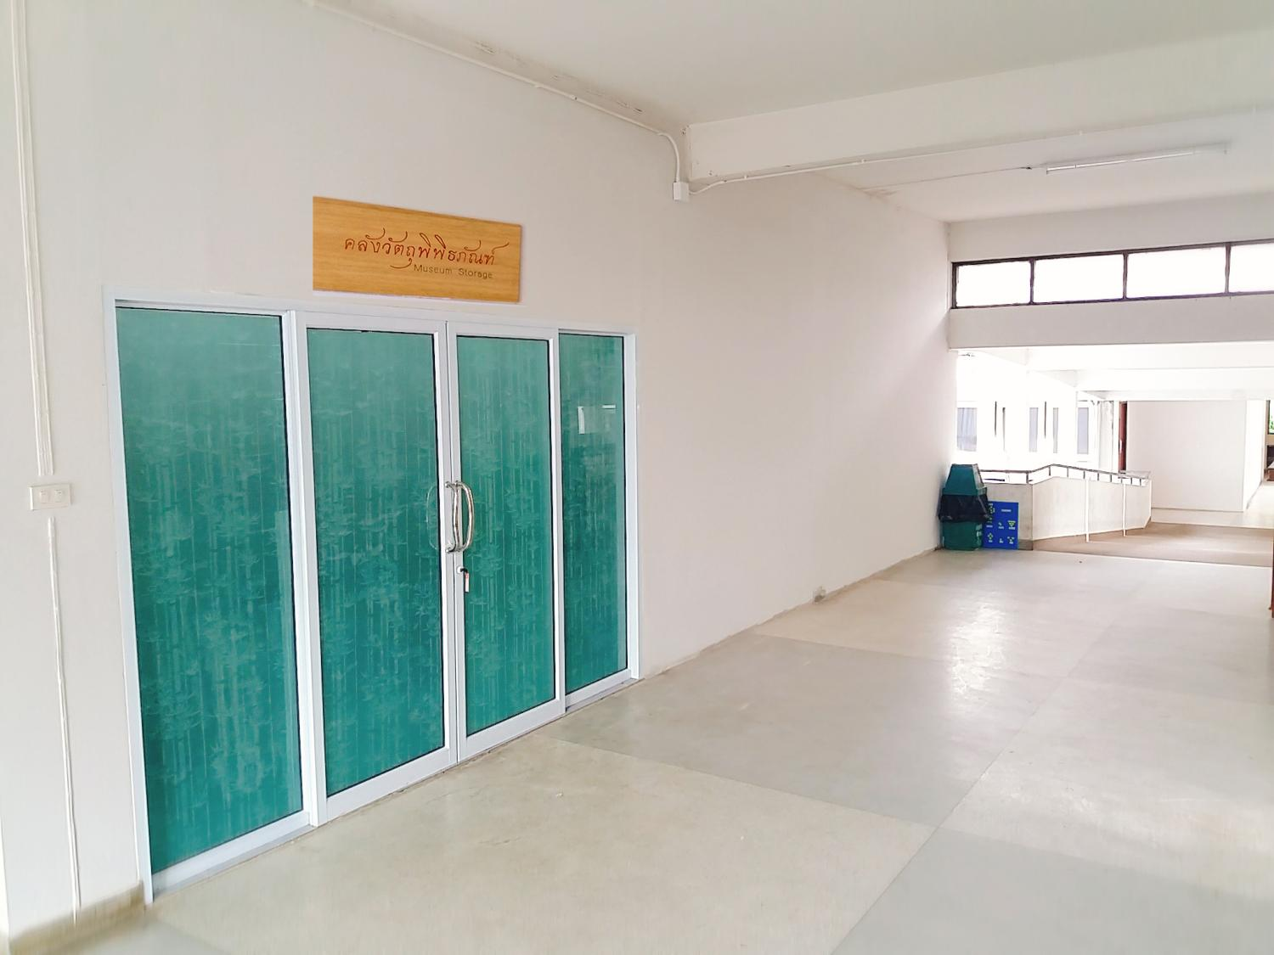
ประโยชน์ของคลังวัตถุพิพิธภัณฑ์
- เป็นสถานที่จัดเก็บโบราณวัตถุ ศิลปวัตถุที่ไม่ได้จัดแสดงในพิพิธภัณฑ์ มีความปลอดภัยจากภัยอันเกิดจากการกระทำของมนุษย์และการลดการเสื่อมสภาพตามกาลเวลา - เป็นสถานที่ศึกษาค้นคว้าสำหรับผู้สนใจ โดยจะต้องมีการจัดเก็บรักษาและจัดระบบ เพื่อให้ง่ายและสะดวกต่อการศึกษาค้นคว้า - เป็นสถานที่จัดเก็บวัตถุ อุปกรณ์ สำหรับนิทรรศการหมุนเวียน เพื่อส่งเสริมการเรียนรู้ซึ่งสามารถหมุนเวียนใช้งานหรือใช้ซ้ำได้ตามวาระต่างๆ ที่สอดคล้อง เพื่อเกิดการประหยัดงบประมาณ

Slide 8
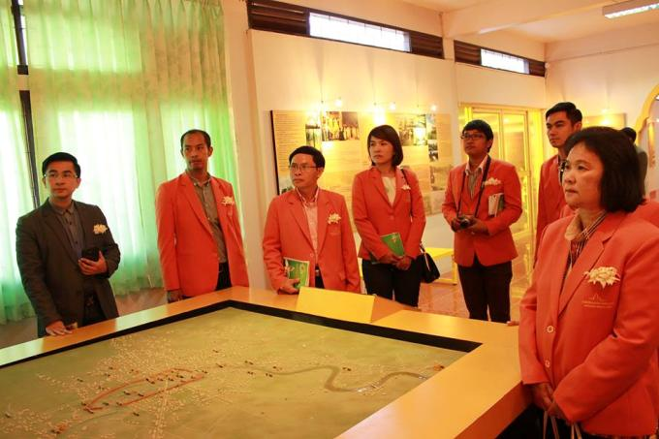
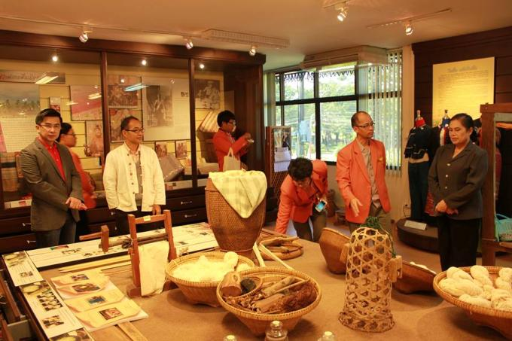
วัตถุประสงค์
เพื่อค้นหาแนวทาง หลักปฏิบัติ วิธีการที่เหมาะสมสอดคล้องกับบริบทขององค์กรในการบริหารจัดการคลังวัตถุพิพิธภัณฑ์ของสำนักศิลปะและวัฒนธรรม มหาวิทยาลัยราชภัฏนครราชสีมา

Slide 9
ผู้ใช้ความรู้ - ผู้ให้ความรู้

Slide 10
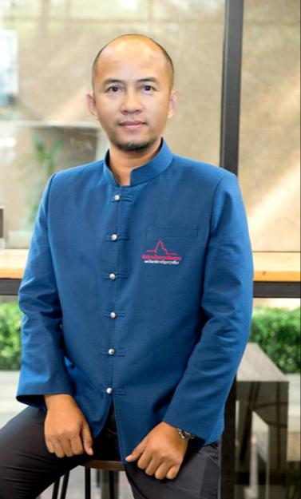
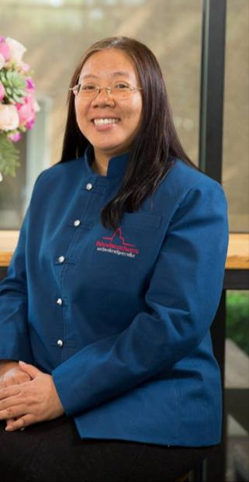
คณะที่ปรึกษา

Slide 11
เลือกใช้
กระบวนการ KM
ตามแบบ กพร.
7 ขั้นตอน
เพราะเข้าใจง่าย
และชำนาญ

Slide 13
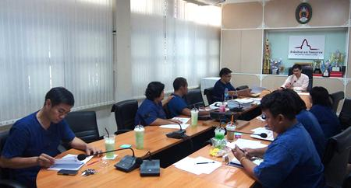
บ่งชี้ความรู้
สร้างกลไกในการดำเนินงาน
แบ่งหน้าที่แต่ละฝ่ายตามความสนใจ
ระบุเรื่องหัวข้อที่จะดำเนินการ KM
จัดทำแผนและปฏิทินการดำเนินงาน

Slide 14
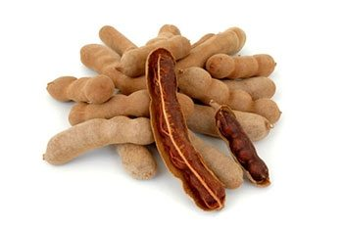
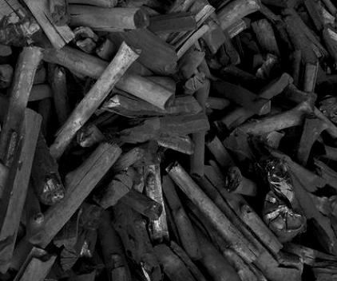
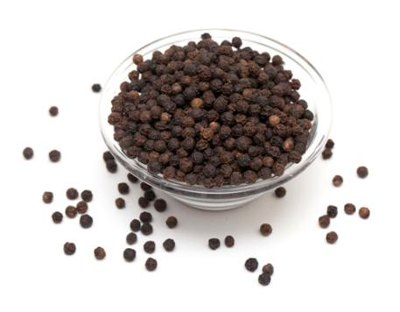
เงื่อนไขเพิ่มเติม :
จะต้องไม่กระทบเวลาการทำงานหลัก
จะต้องบูรณาการกับกิจกรรมอื่นๆ และการตรวจประเมินประกันคุณภาพของสำนักศิลปะฯ อีกด้วย
3. จะต้องนำภูมิปัญญาท้องถิ่นในการจัดเก็บ หรือรักษาสิ่งของมาใช้ในการบริหารจัดการคลังวัตถุพิพิธภัณฑ์อีกด้วย

Slide 16
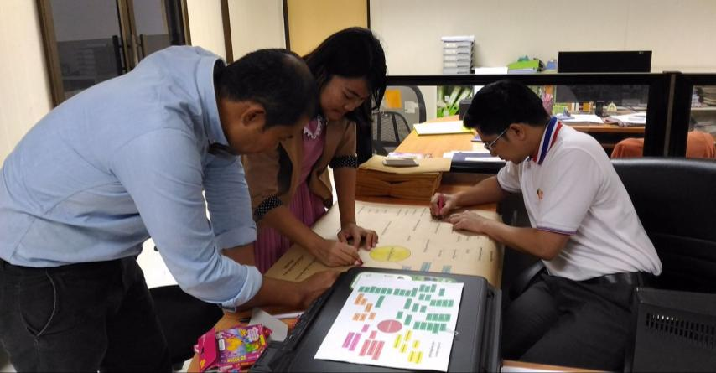
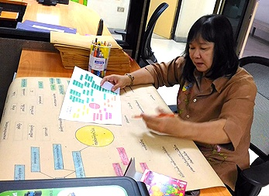
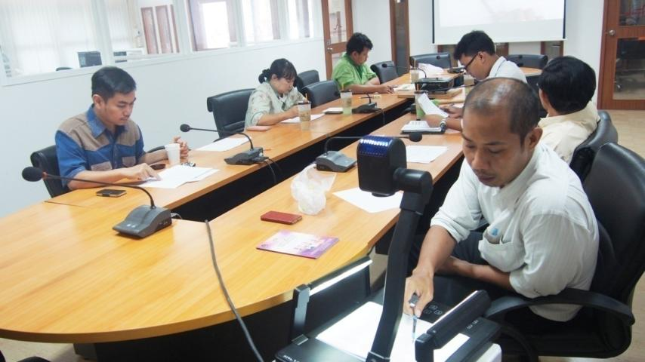
การวิเคราะห์ลักษณะงาน
ที่ต้องปฏิบัติในคลังวัตถุพิพิธภัณฑ์
การแสวงหาความรู้
เพื่อให้ทราบว่ามีความรู้ใดบ้างที่จำเป็นต่อการปฏิบัติงาน โดยใช้ Mind Map เป็นเครื่องมือ

Slide 17
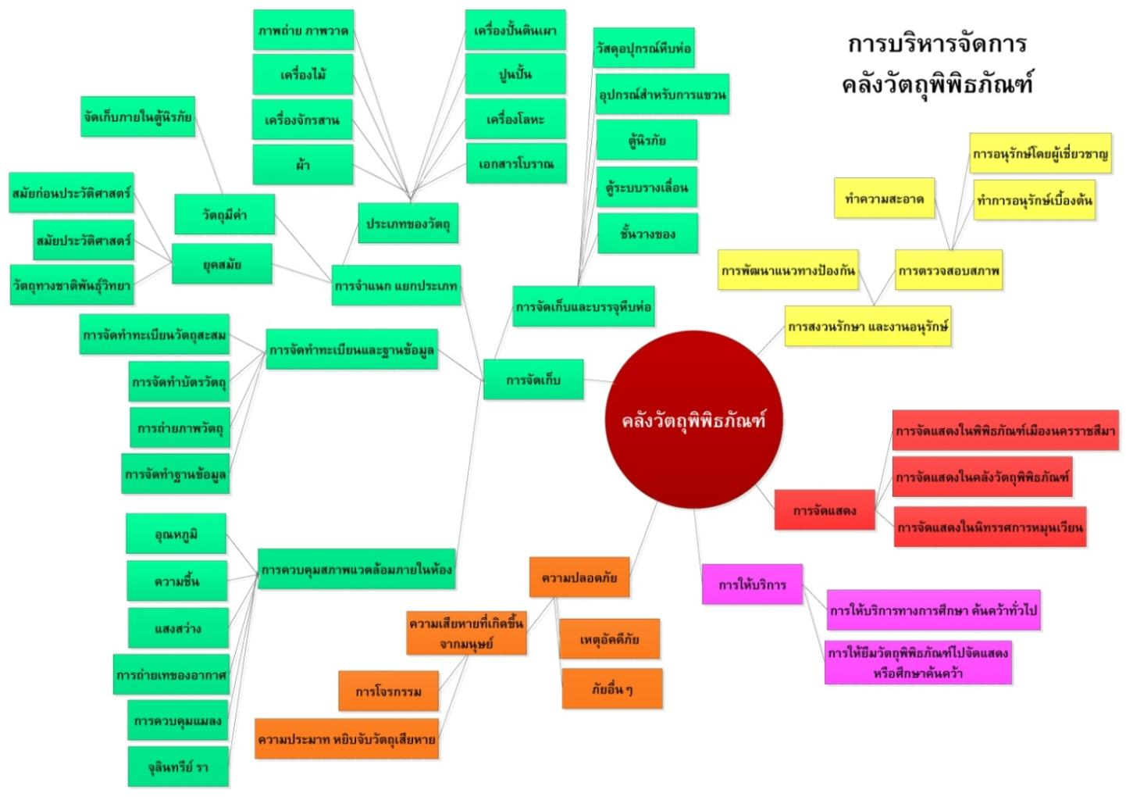
ประกอบไปด้วย 5 ด้าน

Slide 18
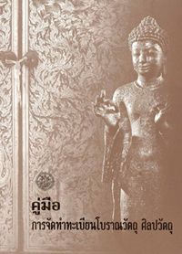
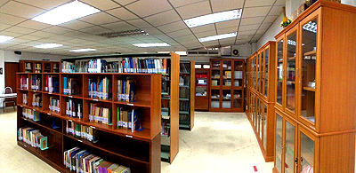
การแสวงหาความรู้
ความรู้ที่อยู่ในเอกสาร Explicit Knowledge
คู่มือการจัดทำทะเบียนโบราณวัตถุ ศิลปวัตุ สำนักพิพิธภัณฑสถานแห่งชาติ กรมศิลปากร (2550)
การดูแลรักษาวัตถุพิพิธภัณฑ์ - สถาบันพิพิธภัณฑ์การเรียนรู้แห่งชาติ
คู่มือพิพิธภัณฑ์ท้องถิ่น โดย สำนักพิพิธภัณฑสถานแห่งชาติ กรมศิลปากร (2550)

Slide 19
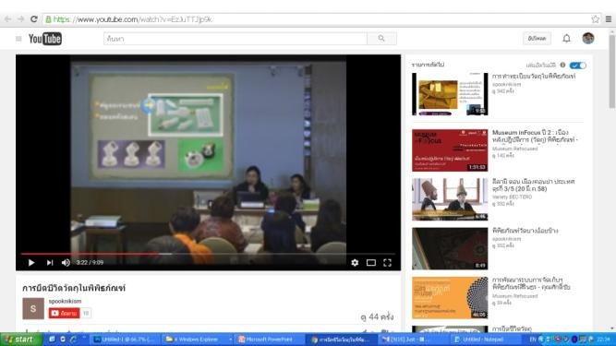
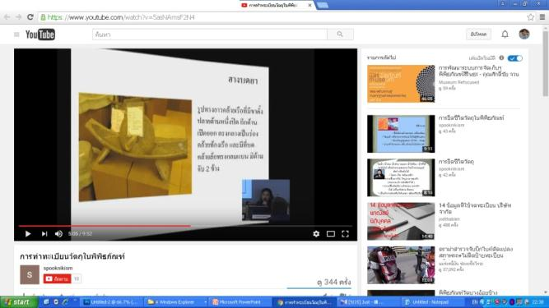
การแสวงหาความรู้
ความรู้ที่อยู่ในเอกสาร Explicit Knowledge
คลิบวิดีโอการอบรม, digital Files

Slide 20
การแสวงหาความรู้
ความรู้ที่อยู่ในเอกสาร Explicit Knowledge

Slide 21
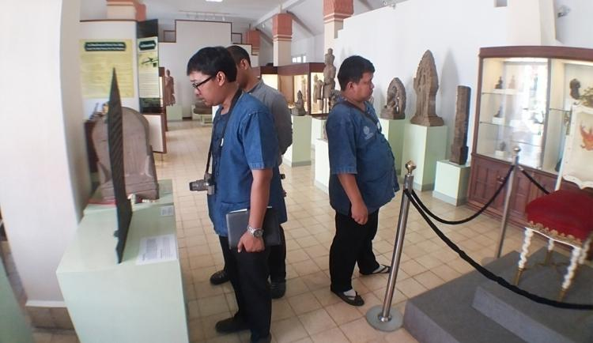
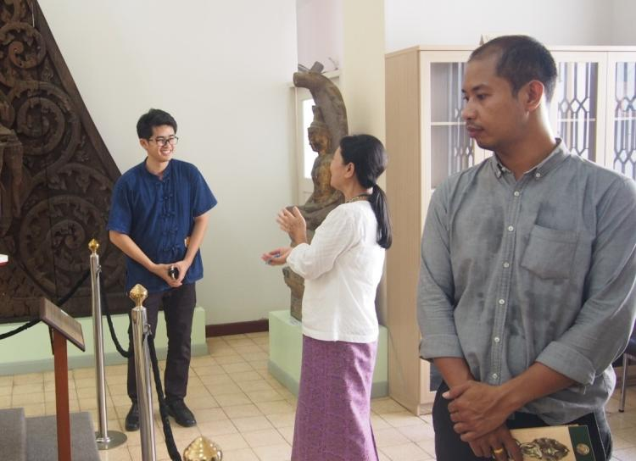
การแสวงหาความรู้
ความรู้ที่อยู่ในตัวบุคคล Tacit Knowledge
พิพิธภัณฑสถานแห่งชาติมหาวีรวงศ์

Slide 22
การแสวงหาความรู้
ความรู้ที่อยู่ในตัวบุคคล Tacit Knowledge
คนทำงานคล้ายกัน จะเข้าใจหัวอกเดียวกันได้ดี

Slide 24
นำ mind map มาลงรายละเอียดปลีกย่อย
ลงรายละเอียดปลีกย่อย โดยพิจารณาความเหมาะสมต่อลักษณะและขนาดขององค์กร

Slide 25
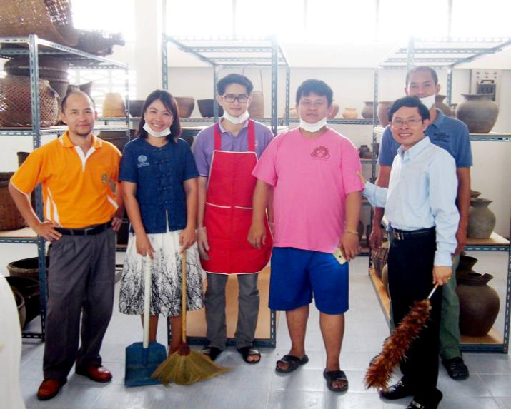
ดำเนินงานควบคู่กับ KM
ไฟดับเมื่อใด ได้งานทุกที
การทำงานจะเกิดการพูดคุยแลกเปลี่ยนระหว่างการปฏิบัติงาน นำมาสู่การปรับปรุงการทำงานอยู่สม่ำเสมอ
ร่วมรับผิดชอบ ร่วมเป็นเจ้าของ

Slide 26
ออกแบบการใช้งานพื้นที่

Slide 27
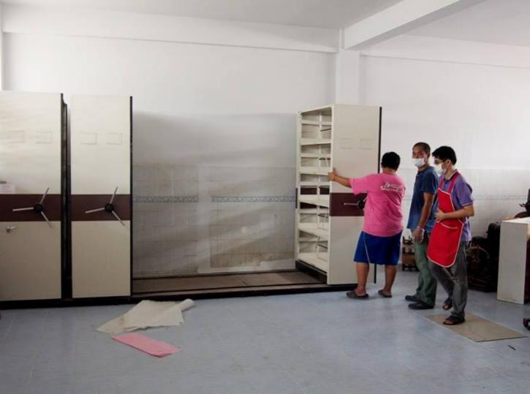
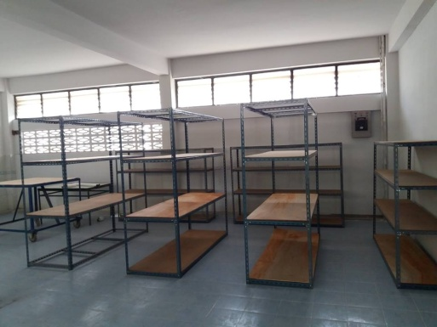
จัดหาชั้นวาง ตู้ กล่องบรรจุ อุปกรณ์หีบห่อ และอุปกรณ์
ทำความสะอาด

Slide 28
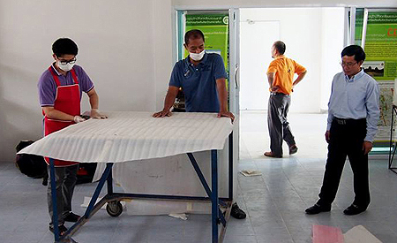
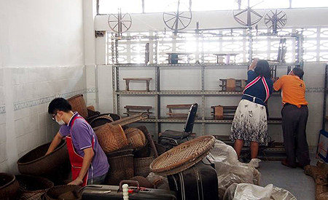
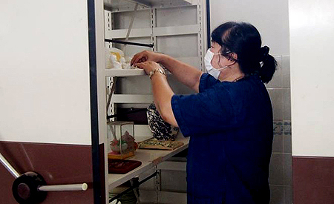
คัดแยก จำแนก ทำความสะอาด และนำขึ้นชั้น
มักจะดำเนินการในวันไฟดับ
การทำงานจะเกิดการพูดคุยแลกเปลี่ยนระหว่างการปฏิบัติงาน นำมาสู่การปรับปรุงการทำงานอยู่สม่ำเสมอ

Slide 30
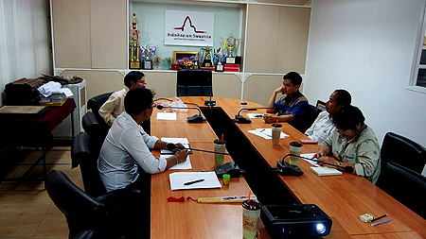
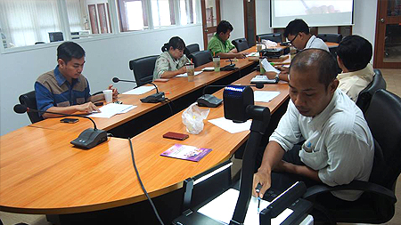
กลั่นกรองความรู้
คณะกรรมการได้นำองค์ความรู้มาจัดทำเป็นร่างคู่มือการปฏิบัติงาน และประชุมเพื่อตรวจสอบความถูกต้องและความเหมาะสมของเนื้อหา โดยทบทวนถึงความรู้และประสบการณ์ที่เกิดขึ้นระหว่างการปฏิบัติงานด้วย และนอกจากนี้ยังมีการพูดคุยอย่างไม่เป็นทางการอยู่สม่ำเสมอ

Slide 32
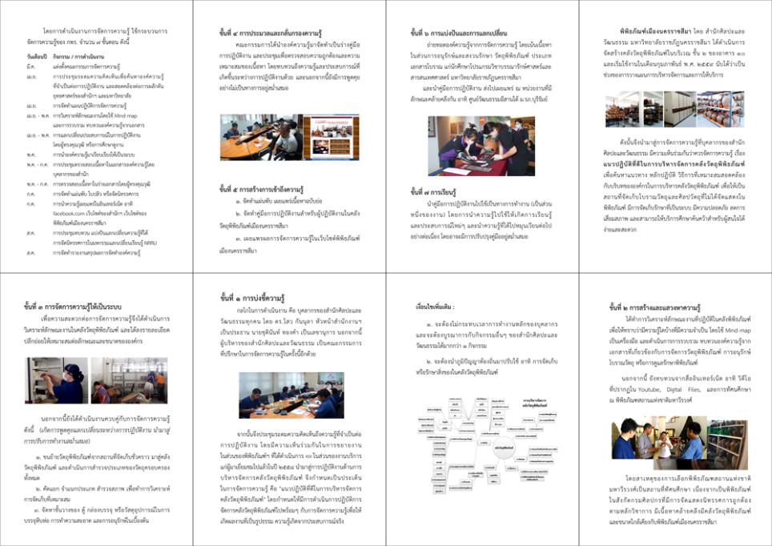
จัดทำแผ่นพับเพื่อเผยแพร่เนื้อหาในฉบับย่อ
การเข้าถึง

Slide 33
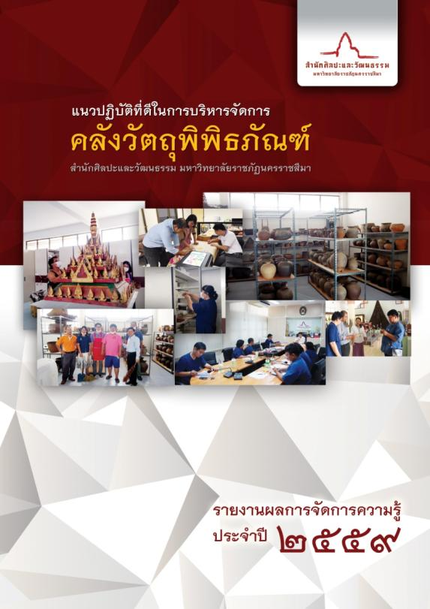
การเข้าถึง
จัดทำคู่มือการปฏิบัติงาน
สำหรับผู้ปฏิบัติงาน
ในคลังวัตถุพิพิธภัณฑ์

Slide 34
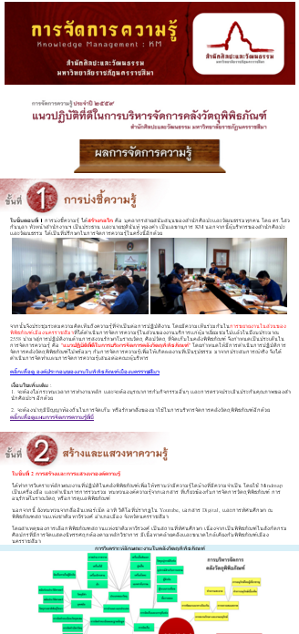
การเข้าถึง
เผยแพร่ผลการจัดการความรู้ในเว็บไซต์พิพิธภัณฑ์เมืองนครราชสีมา
www.koratmuseum.com

Slide 36
การแบ่งปัน
เผยแพร่คู่มือและแนวปฏิบัติที่ดี
ไปยังหน่วยงานที่มีลักษณะ
คล้ายคลึงกัน อาทิ มรภ.บุรีรัมย์,
มรภ. กาญจนบุรี

Slide 37
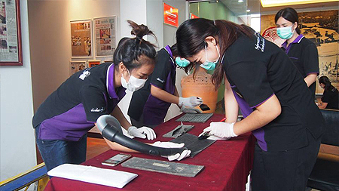
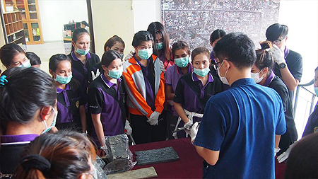
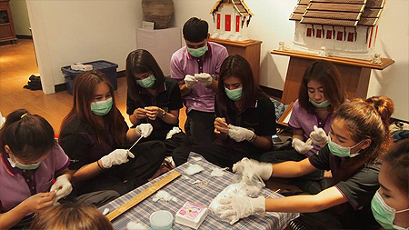
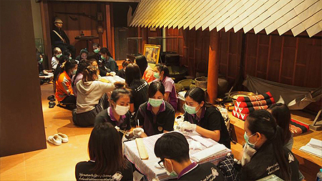
การแบ่งปัน
ถ่ายทอดองค์ความรู้ การอนุรักษ์และสงวนรักษา เอกสารโบราณ แก่นักศึกษาโปรแกรมวิชาบรรณารักษ์ศาสตร์ฯ

Slide 38
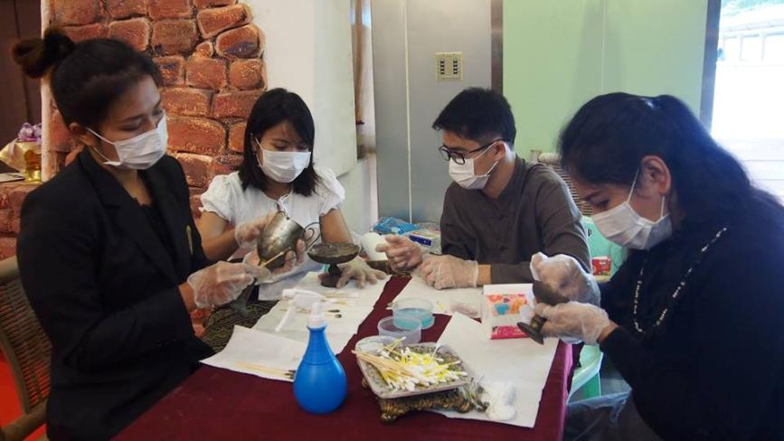
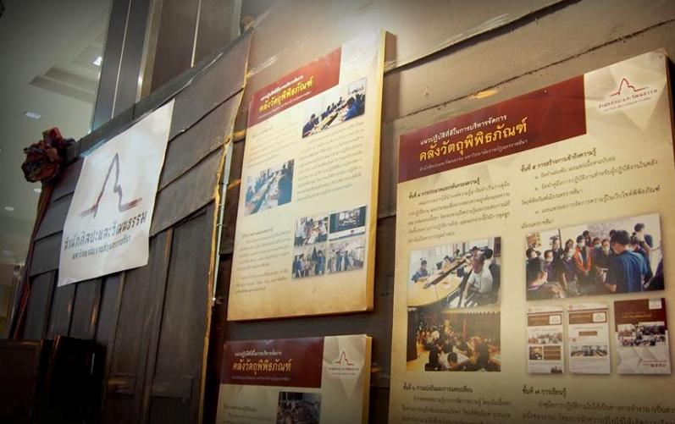
การแบ่งปัน
มหกรรมแลกเปลี่ยนเรียนรู้ 2016

Slide 40
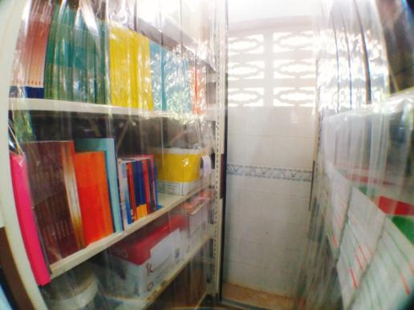
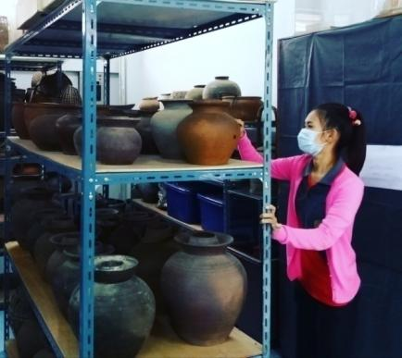
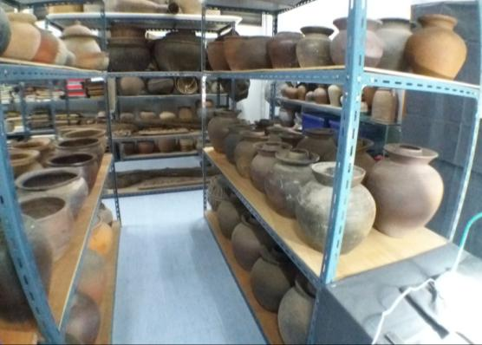
การเรียนรู้
นำคู่มือการปฏิบัติงานไปใช้เป็นแนวทางการทำงาน เน้นให้เป็นส่วนหนึ่งของงาน โดยการนำความรู้ไปใช้ให้เกิดการเรียนรู้และประสบการณ์ใหม่ๆ และนำความรู้ที่ได้ไปหมุนเวียนต่อไปอย่างต่อเนื่อง โดยอาจะมีการปรับปรุง เพิ่มเติมองค์ความรู้ในคู่มืออยู่เสมอ

Slide 41
การใช้ประโยชน์
เกิดองค์ความรู้ที่ระบุในคู่มือ สำหรับผู้ปฏิบัติงาน สามารถนำไปใช้ในการวางแผนการปฏิบัติงาน ระบุความต้องการสนับสนุนด้านงบประมาณ
บุคลากรมีความรู้พื้นฐาน สามารถทำงานแทนกันได้
ทราบประเภท และปริมาณวัตถุครอบครอง
องค์กรที่มีขนาดและลักษณะที่คล้ายคลึงกันสามารถนำความรู้ไปปรับใช้ได้
สามารถจัดเก็บอุปกรณ์นิทรรศการหมุนเวียน (ประหยัดงบประมาณ)

Slide 42
เคล็ดลับ เทคนิค วิธีการ
พูดคุยไม่เป็นทางการ ไม่เคร่งเครียด อาหารเบรกอร่อย ไม่เพิ่มภาระ (มีเลขาคอยบันทึก)
กระตุ้นให้แสดงความคิดเห็น - สร้างความรู้สึกร่วมเป็นเจ้าของ
ทบทวนภูมิปัญญาไทยในการจัดเก็บรักษา
มีการใช้องค์ความรู้บน internet โดยเฉพาะการบันทึกเทปการอบรมต่างๆ บน Youtube (ไม่ต้องเดินทางไปอบรม ประหยัดงบ)
มีการดำเนินงานจริง ควบคู่ KM ได้พูด ได้คุย ได้งาน
ได้คู่มือปฏิบัติงาน (เมื่อปรับตามระเบียบแล้ว) สามารถยื่นขอปรับประดับตำแหน่งได้

Slide 43
www.koratmuseum.com

